Slide 1
أنواع الحاسب

Slide 2
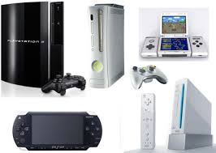
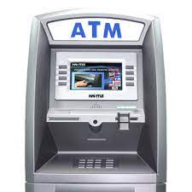
هل يعتبر جهاز الصراف الألي والألعاب الالكتروني أجهزة حاسب

Slide 3
أن أنواع الحاسب كثيرة
ويصنف الحاسب حسب قدرته على المعالجة والتخزين كالتالي :

Slide 4
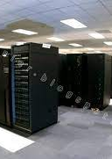
1- الحاسب المركزي
يستخدم من قبل المؤسسات الضخمة
كالشركات الكبيرة والحكومات
يتميز بقدرته العالية على تخزين ومعالجة كميات هائلة من البيانات
يسمح بتعدد المستخدمين للجهاز
في الوقت نفسه

Slide 5
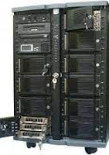
2- الحاسب الخادم
يستخدم عادة في المؤسسات والهيئات متوسطة الحجم
له قدرات متوسطة من حيث المعالجة والتخزين
يسمح بتعدد المستخدمين للجهاز
في الوقت نفسه

Slide 6
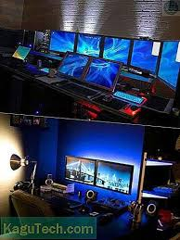
3- محطة العمل
يستخدم من قبل شخص واحد عادة
يتميز بقدرته الكبيرة على التخزين والمعالجة

Slide 7
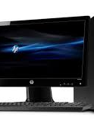
4- الحاسب الشخصي
يستخدم من قبل فرد أو مؤسسة صغيرة
له قدرة محددة على المعالجة والتخزين نسبياً
من أشكاله : الحاسب المكتبي , الحاسب المحمول , الحاسب اللوحي ,الهاتف الذكي , أجهزة الألعاب الالكترونية

Slide 8
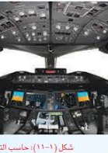
5- حاسب التحكم
يستخدم هذا الحاسب لمهام خاصة
يأتي مضمناً داخل الأجهزة الرقمية
كالطائرات والسيارات ,ووسائل الاتصال كاالمقاسم والسنترالات وأجهزة الترفيه المتنوعة

Slide 9
أنواع الحاسب
1-الحاسب المركزي
2-الحاسب الخادم
3-محطة العمل
5-حاسب التحكم
4-الحاسب الشخصي

Slide 10
شكراً لحسن انتباهكم

